Slide 1


TŘÍDĚNÍ JE SKVĚLÉ!!!
WebQuest je určen pro 9. třídy základních škol.
Cíl: upevnění informací v oblasti ochrany životního prostředí,
prohloubení znalostí žáků
o ochraně životního prostředí.
Autorem projektu je: Joanna Lemirowska - Wronka

Slide 2
OBSAH
1. Úvod
2. Zadání
3. Proces
4. Zdroje
5. Hodnocení
6. Výsledky
7. Příručka pro učitele

Slide 3
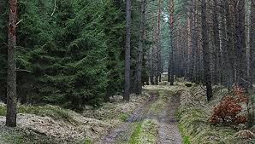
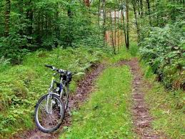
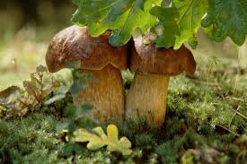
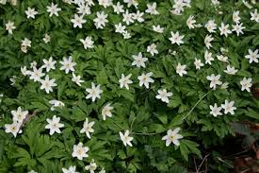
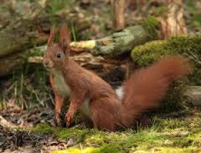
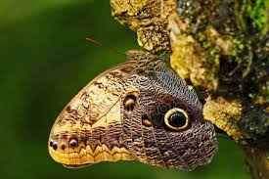
ÚVOD
Představ si, že jdeš s přáteli
na procházku do lesa.
Chceš si odpočinout a příjemně strávit čas.
Chceš přivonět
k hezkým květinám,
najít houby
a uvidět veverku nebo motýla.

Slide 4
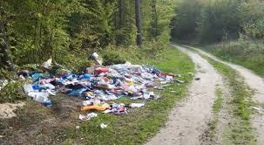
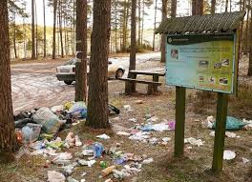
ÚVOD
Vejdeš do lesa, a tam...
Vidíš...
ODPADKY!!!
https://www.youtube.com/watch?v=lU3h3_PE6w0

Slide 5
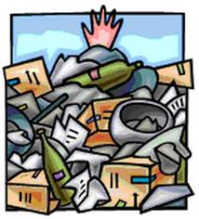

ÚVOD
To není příjemný pohled... Každý z nás má rád přírodu a čisté,
příjemné prostředí.
Zamyslete se, co je potřeba udělat,
aby k takovým situacím nedocházelo? Aby se každý z vás
mohl těšit krásou přírody,
aby nám komunální odpad neležel pod nohama, aby se snížilo množství odpadků.
Při realizaci tohoto projektu budete mít možnost tento problém vyřešit. Bude do VAŠE PRÁCE, sami vyhledáte informace a najdete řešení.
      Dozvíte se, co bychom měli udělat, aby se snížilo množství odpadu.
      Pochopíte, proč jsou tyto činnosti tak moc důležité pro všechny lidi.
      Povzbudíte jiné k zavádění změn na Zemi a budete odborníky v této oblasti.

Slide 6



Zadání
Co budete dělat???
Odpovíte na otázky:
Jaká rizika /nebezpečí/ vyplývají ze znečištění naší planety?
Co se dá udělat pro to, aby se snížilo množství odpadu a zlepšil stav prostředí?
Co je recyklace?
Co jsou biologicky odbouratelné výrobky?
V čem spočívá zužitkování odpadu?
V čem spočívá třídění odpadu?

Slide 7

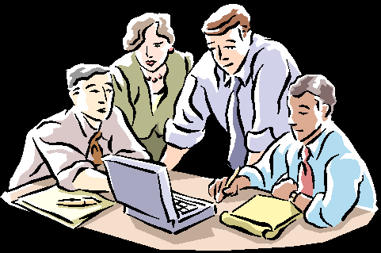
Zadání
Co budete dělat???
Vytvoříte projekty informačních brožur souvisejících s riziky, která se nacházejí v otázkách.
Představíte (ukážete) své
projekty a projednáte je.
Společně vymyslíte a vytvoříte cvičení, které učí správnému (dobrému) třídění.

Slide 8
PROCES
ČÁST I
Budete rozděleni do dvou skupin.
Každá skupina dostane úkoly, které bude plnit.
SKUPINA I | SKUPINA II

Slide 9

PROCES
SKUPINA I | SKUPINA II
Hledejte v internetu, v učebnicích a letácích informace, které vám pomohou odpovědět na tři otázky: Jaká rizika /nebezpečí/ vyplývají ze znečištění naší planety? 2. Co je recyklace? 3. V čem spočívá zužitkování odpadu? | Hledejte v internetu, v učebnicích a letácích informace, které vám pomohou odpovědět na otázky: Co se dá udělat pro to, aby se snížilo množství odpadu a zlepšil stav prostředí? 2. Co jsou biologicky odbouratelné výrobky? 3. V čem spočívá třídění odpadu?
ÚKOLY KE SPLNĚNÍ

Slide 10
PROCES
SKUPINA I | SKUPINA II
Vytvořte projekty tří brožur, které vysvětlují: 1. Jaká rizika /nebezpečí/ vyplývají ze znečištění naší planety? 2. Co je recyklace? 3. V čem spočívá zužitkování odpadu? | Vytvořte projekty tří brožur, které vysvětlují: Co se dá udělat pro to, aby se snížilo množství odpadu a zlepšil stav prostředí? 2. Co jsou biologicky odbouratelné výrobky? 3. V čem spočívá třídění odpadu?
ÚKOLY KE SPLNĚNÍ
Projekty brožur vytvořte na počítači za pomoci Microsoft PowerPoint nebo Microsoft Word.

Slide 11
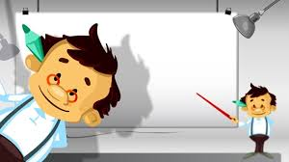
PROCES
ČÁST II
Představte své brožury, vysvětlete jejich problematiku (odpovězte na otázky).

Slide 12
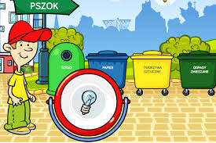
PROCES
ČÁST III
Vytvořte společnou práci:
cvičení, které učí správnému (dobrému) třídění
v podobě
Multimediální hry za využití počítače
Desky s barevnými kontejnery na třídění a obrázky prezentujícími odpad
NEBO

Slide 13

PROCES
Na realizaci projektu máte čtyři týdny.
PRVNÍ TÝDEN
Seznámení s úkolem, rozdělení úkolů ve skupině, počáteční shromažďování informací.
Hledání v internetových zdrojích, slovnících, příručkách, tématických knihách, letácích.
Vysvětlení těžkých pojmů (slov).
Výběr důležitých informací, které budou snadno srozumitelné pro žáky z druhé skupiny.
I

Slide 14
PROCES
DRUHÝ TÝDEN
Odpovědi na otázky.
Vytvoření brožur - společné rozhodování o způsobu psaní těchto informací a vytipování míst na grafiku, obrázky nebo fotografie.

Slide 15
PROCES
TŘETÍ TÝDEN
Vytvoření brožur - společné rozhodování o způsobu psaní těchto informací a vytipování míst na grafiku, obrázky nebo fotografie.
Zvládnutí umění dovednosti prezentace informací obsažených v albu, vysvětlení problematiky.

Slide 16
PROCES
ČTVRTÝ TÝDEN
Prezentace projektů s brožurami na první hodině biologie, vysvětlení problematiky prezentované v projektech.
Společné vytvoření cvičení, které učí správnému třídění.

Slide 17
PROCES
Informace nezbytné pro přípravu zadání hledejte na uvedených internetových stránkách, nebo na jiných, které znáte.
Nezapomeňte do vašich prací umístit:
1. Jména a příjmení žáků, kteří ji připravili.
2. Odpovědi na položené otázky.
3. Informace v zajímavé, estetické (hezké), vyčerpávající, různorodé formě. Použijte vlastní fantazii a dovednosti.
4. Každá skupina prezentuje svoji práci ve třídě samostatně.
Nezapomeňte pracovat v souladu s pokyny.
Každý z vás by se měl aktivně účastnit práce. Měli byste vzájemně spolupracovat!

Slide 18
PROCES
PAMATUJTE, že vaši práci bude hodnotit
učitel, proto:
ji připravte pečlivě,
dohlédněte, aby odpovědi na otázky byly
správné a kompletní,
pamatujte, že shodná spolupráce poskytuje skvělé efekty! (výsledky)

Slide 19

ZDROJE
knihy - učebnice biologie-Puls života. 3, vydavatelství Nowa Era, autoři: Beata Sągin, Andrzej Boczarowski, Marian Sęktas

Slide 20

ZDROJE
sítě - vyhledávání internetových stránek souvisejících s ochranou životního prostředí z hlediska zlepšení prostředí, likvidace odpadu, třídění odpadu.
https://cs.wikipedia.org/wiki/Hlavn%C3%AD_strana
http://antiskola.eu/cz/referaty/15930-ochrana-zivotniho-prostredi
http://antiskola.eu/cz/referaty/11128-odpady

Slide 21

ZDROJE
http://antiskola.eu/cz/referaty/11111-likvidace-odpadu
https://www.obecbolehost.cz/trideni-odpadu
http://antiskola.eu/cz/referaty/18861-hospodareni-s-odpady-v-cr
http://www.puruplast.cz/trideni-odpadu-ma-smysl/
http://antiskola.eu/cz/referaty/46039-ekologie-a-trideni-odpadu
MULTIMEDIÁLNÍ PREZENTACE o ochraně životního prostředí, související s likvidací odpadu.
Filmy týkající se prostředí.
Při samostatném hledání informací v internetu používejte hesla: ochrana životního prostředí, zlepšení stavu prostředí, biodegradace, likvidace odpadu, recyklace, třídění odpadu, skládky odpadů

Slide 22

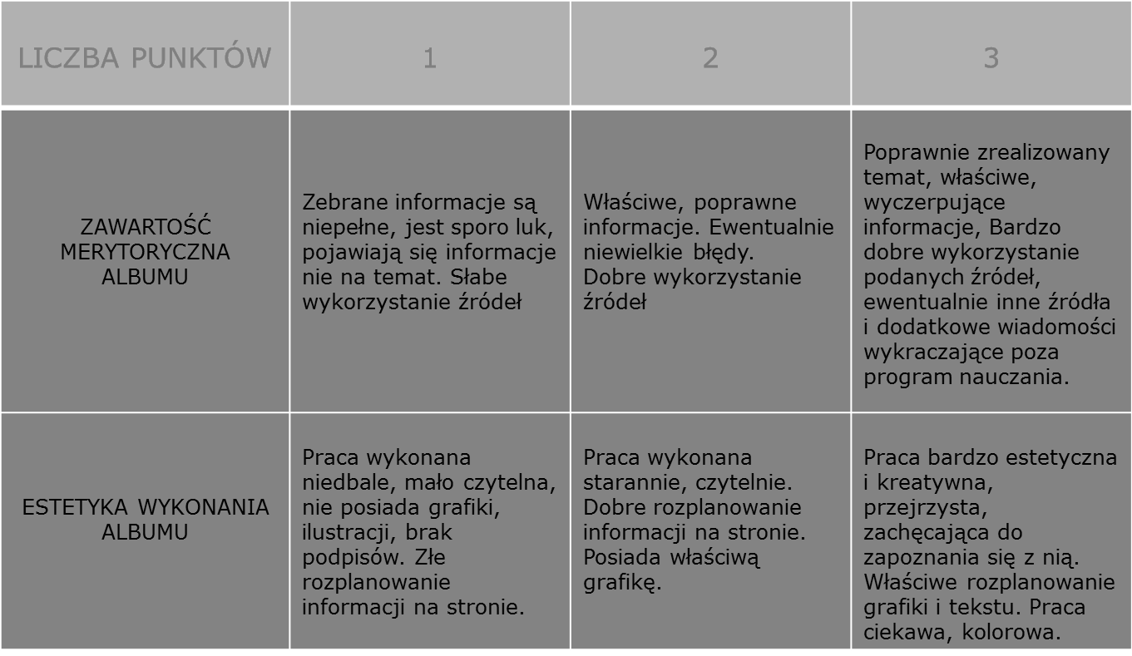
HODNOCENÍ
POČET BODŮ | 1 | 2 | 3
VĚCNÝ OBSAH BROŽUR | Shromážděné informace jsou neúplné, mnoho jich chybí, objevují se informace mimo téma. Slabé využití zdrojů. | Správné, pravdivé informace. Případné drobné chyby. Dobré využití zdrojů. | Správně zrealizovaný projekt, patřičné, vyčerpávající informace. Velmi dobré využití uvedených zdrojů, případně jiné zdroje a dodatečné znalosti mimo vzdělávací program.
ESTETIKA PROVEDENÍ PROJEKTU BORŽUT | Práce provedená nedbale, málo čitelná, nemá grafiku, ilustrace, chybí popisy. Špatné rozplánování informací na stránce. | Práce provedená pečlivě, čitelně. Dobré rozplánování informací na stránce. Má patřičnou grafiku. | Práce velmi estetická a kreativní, přehledná, vyzývající k seznámení s jejím obsahem. Správné rozvržení grafiky a textu. Práce zajímavá, barevná.

Slide 23
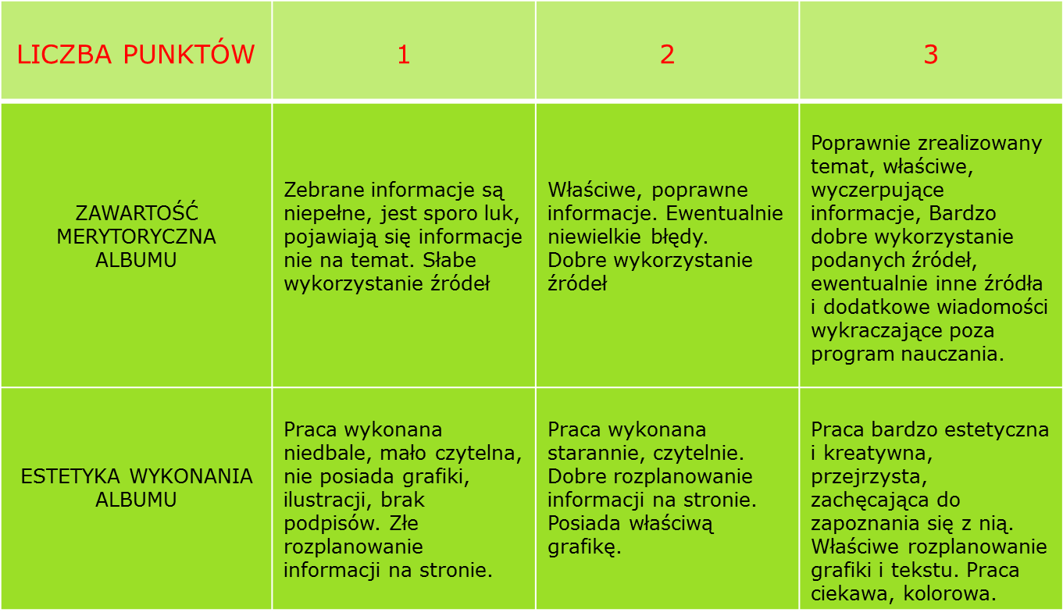
HODNOCENÍ
POČET BODŮ | 1 | 2 | 3
ANGAŽOVANOST SKUPINY A SCHOPNOST SPOLUPRÁCE | Absence angažovanosti do práce všech členů skupiny. | Angažovanost celé skupiny do práce. Drobná nedorozumění. | Velmi dobrá spolupráce celé skupiny.
PREZENTACE | Prezentace projektu brožur přečtená, ale nepřednesená. Nedostatečná znalost tématu. Bez správných odpovědí na kladené otázky. | Pokus o přednesení prezentace, podpora čtením, obtíže při vysvětlování problémů a odpovídání na otázky. | Prezentace zajímavě a správně přednesená. Odpovědi na otázky vyčerpávající.

Slide 24
HODNOCENÍ
POČET BODŮ | 1 | 2 | 3
ANGAŽOVANOST SKUPINY A SCHOPNOST SPOLUPRÁCE | Absence angažovanosti všech členů skupiny do kreativní spolupráce. Neshody při plánování obsahu plakátu. | Dobrá spolupráce všech žáků ve skupině. Schopnost spolupráce na uspokojivé úrovni. | Plná angažovanost do práce všech členů skupiny, vzájemná motivace a pomoc při práci. Vysoká úroveň spolupráce ve skupině.
VĚCNÝ OBSAH CVIČENÍ PRO PODPORU TŘÍDĚNÍ ODPADU A ZPŮSOB PROVEDENÍ CVIČENÍ | Nedbale zpracované cvičení. Není plně shodné s obsahem zadání. Cvičení málo čitelné, neobsahuje všechny prvky. | Cvičení čitelné, esteticky provedené. Přípustné drobné nedokonalosti. Obsah cvičený shodný se zadáním, přípustné drobné chyby. | Velmi zajímavé a nápadité cvičení. Velká kreativita žáků. Estetika na vysoké úrovni, správné provedení, výrazné, srozumitelné. Obsah cvičení shodný s pokyny.

Slide 25
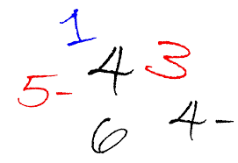
HODNOCENÍ
BODOVÁNÍ
BODY | ZNÁMKA
<5 | nevyhovující
5-7 | vyhovující
8-10 | uspokojivě
11-13 | dobře
14-16 | velmi dobře
17-18 | výborně

Slide 26
VÝSLEDKY
JAKÉ PŘÍNOSY MÁ PRO VÁS REALIZACE TOHOTO PROJEKTU?
1. Naučili jste se získávat informace na základě různých zdrojů, mj. internetu, a následně tyto informace zpracovávat.
2. Zdokonalili jste se v používání moderních nástrojů a metod informačních a komunikačních technologií.
3. Naučili jste se spolupracovat ve skupině.
4. Uvědomili jste si, jakým rizikem je odpad pro životní prostředí.
5. Poznali jste způsoby omezování negativního vlivu člověka na životní prostředí.
6. Přesvědčili jste se, že třídění odpadu není obtížné.

Slide 27

PŘÍRUČKA PRO UČITELE
WebQest lze použít na hodinách biologie pro deváté třídy a také na třídnických hodinách v libovolné úrovni vzdělávání.
Doba realizace projektu by měla být uzpůsobena možnostem žáků - rozhoduje o tom učitel.
Při rozdělování do skupin je nutné zohlednit kognitivní možnosti žáků, jejich dovednosti, zájmy tak, aby byly vytvořeny optimální podmínky pro dosažení úspěchu
každé skupiny a individuální
spokojenosti z vytvořené práce.

Slide 28
PŘÍRUČKA PRO UČITELE
Učitel by se měl dříve seznámit s Web Questem, aby zjistil, zda bude daný třídní kolektiv schopen splnit zadání projektu, a pokud uzná, že projekt je příliš obtížný, může provést jeho úpravu tak, aby realizace byla možná.
Učitel by měl důkladně analyzovat obsah projektu společně s žáky až do momentu, kdy žáci všemu porozumí. Měl by jim však spíše poskytovat podporu, rady, vysvětlivky, než hotová řešení.
Taková metoda posiluje samostatnost.

Slide 29
PŘÍRUČKA PRO UČITELE
Učitel požádá žáky, aby přinesli nezbytné materiály, nebo je zajistí sám.
Učitel by měl poskytovat žákům podporu při seznamování se zdrojovými materiály. Měl by vysvětlit nesrozumitelné názvosloví nebo odkázat na příslušný slovník. Především by měl žákům vysvětlit, aby neopisovali celé texty ze zdrojových materiálů, ale vybírali nejdůležitější informace. Učitel může ověřovat informace, které
žáci vybrali.

Slide 30

PŘÍRUČKA PRO UČITELE
Získané efekty práce žáků lze poskytnout k náhledu jiným žákům, např. ve školní knihovně, na speciálně připraveném místě na chodbě, kde mohou během přestávek držet službu žáci, kteří vysvětlí efekty své práce.
Vytvořené brožury lze nakopírovat a rozdat žákům ostatních tříd za účelem šíření ekologického povědomí mezi neslyšící mládeží.
Žáci mohou za pomoci učitele, který vedl projekt, zorganizovat den ochrany
životního prostředí a prezentovat
jiným žákům výsledky své práce.

